Slide 1

主动学习
（Active Learing）
——结合对目标检测的思考
报告人员：许函嘉
小组其他成员：赵呈亮 盛靖斐 闫文超

Slide 2
01
主动学习介绍 Active Learning Literature Survey
Contents
目 录
02
目标检测应用 Localization-Aware Active Learning for Object Detection
03
05

Slide 3
01
主动学习

Slide 4
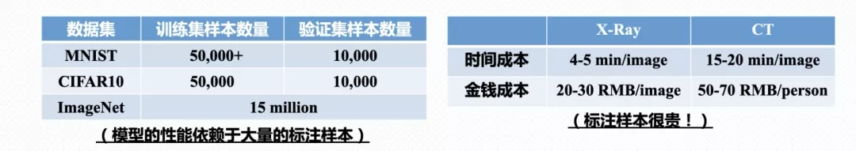
背景简介
01
•标注成本 和 目标性能？
•主动学习(Active Learning):使用较少的训练样本来获得性能较好的分类器呢。主动学习利用少量标记样本训练，通过一定的查询策略选取最有价值（信息量）的未标记样本，并交由专家进行标记，然后添加每次查询到的新标记样本重复训练分类模型来提高模型的精确度。
•《Active Learning Literature Survey》

Slide 5
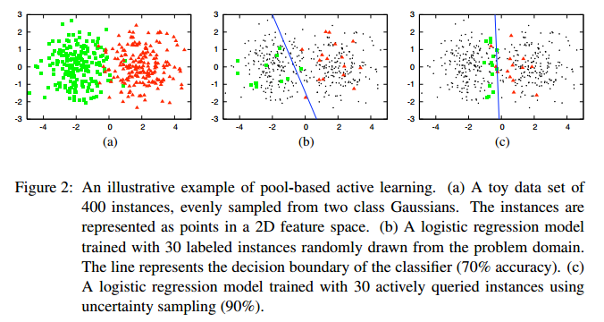
背景简介
01
•目标：有效地发现训练数据集中高信息量的样本，并高效地训练模型。•优点：能够很好地处理较大的训练数据集，从中选择有辨别能力的样本点，减少训练数据的数量，减少人工标注成本。

Slide 6
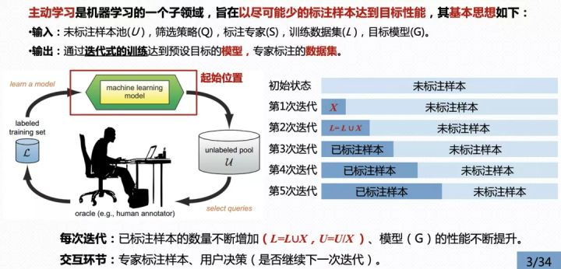
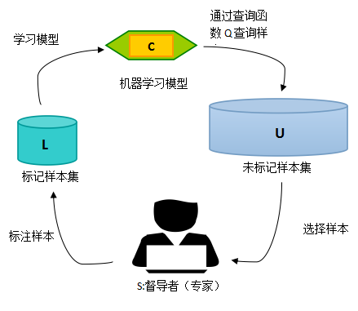
基本流程
01
Model
未标注样本池（unlabeled pool，记为U）、筛选策略（select queries，记为Q）、标注者（human annotator，记为S），标注数据集（labeled training set，记为L），目标模型（machine learning model，记为G）

Slide 7
基本流程
01
（1）选取合适的网络模型记为 current_model 、主动选择策略、数据划分为 train_sample（带标注的样本，用于训练模型）、validation_sample（带标注的样本，用于验证当前模型的性能）、active_sample（未标注的数据集，对应于ublabeled pool）；
（2）初始化：随机初始化或者通过迁移学习初始化；通过这些标注样本对模型进行训练；
（3）使用当前模型 current_model 对 active_sample 中的样本进行逐一预测（不需要标签），得到每个样本的预测结果。此时可以选择 Uncertainty Strategy 衡量样本的标注价值；
（4）专家对选择的样本进行标注，并将标注后的样本放至train_sapmle目录下。
（5）使用当前所有标注样本 train_sample对当前模型current_model 进行fine-tuning，更新 current_model；
（6）使用 current_model 对validation_sample进行验证，如果当前模型的性能得到目标或者已不能再继续标注新的样本（成本上限），则结束迭代过程。否则，循环执行步骤（3）-（6）。

Slide 8
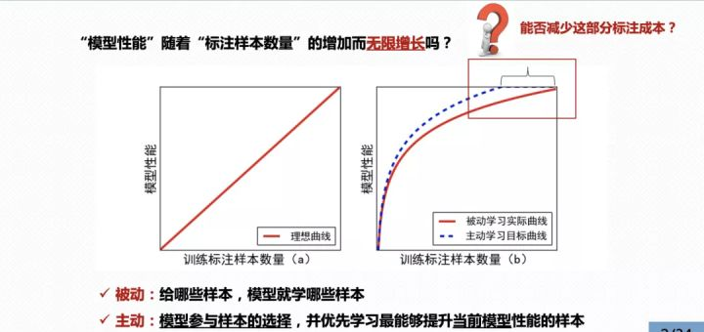
查询策略
01
选取“贡献最大”的样本优先训练——降低临界样本数值

Slide 9
查询策略
01
1、随机采样策略(Random Sampling，RS): RS 不需要跟模型的预测结果做任何交互，直接通过随机数从未标注样本池筛选出一批样本给专家标注，常作为主动学习算法中最基础的对比实验。
2、不确定性策略(Uncertainty Strategy，US):US 假设最靠近分类超平面的样本相对分类器具有较丰富的信息量，根据当前模型对样本的预测值筛选出最不确定的样本。
3、委员会投票(Query by Committee，QBC)等

Slide 10

查询策略（不确定性策略衡量指标）
01
• 边缘采样(Margin Sampling，MS)：认为距离分类超平面越近的样本具有越高的不确定性，机器学习中常与 SVM 结合并用于解决二分类任务，但在多分类任务上的表现不佳。
• 最不确定指标(Least Confidence，LC)：将预测概率的最大值的相反数作为样本的不确定性分数。
• 熵值最大化(Maximize Entropy，ME)：优先筛选具有更大熵值的样本：（二分类：P = 0.5）

Slide 11
扩展查询策略
01
1、组合多种基本策略的主动学习方法
2、结合半监督学习(Semi-Supervised Learning)的主动学习方法
3、结合生成对抗网络的主动学习方法:生成对抗网络(Generative Adversarial Networks，GAN)模型以无监督的训练方式对大量未标注样本进行训练，并通过生成器产生新的样本。

Slide 12
02
目标检测应用

Slide 13
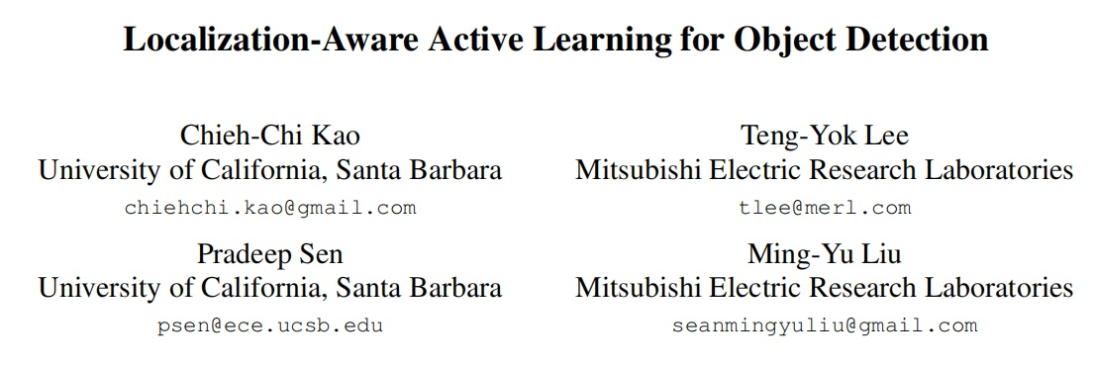
目标检测应用
02
ACCV2018，「Localization-Aware Active Learning for Object Detection」，论文提出一个在目标检测中主动学习的查询策略，主动得挑选最有信息量的图片进行标记。

Slide 14
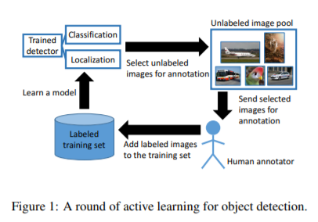
目标检测应用
02

Slide 15
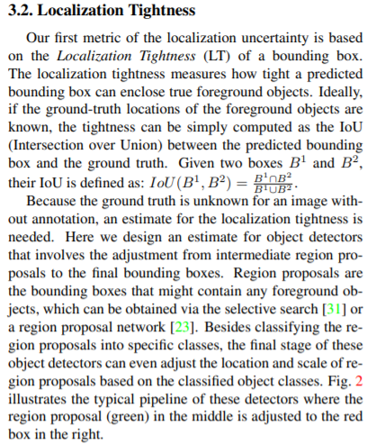


查询策略——Localization Tightess(LT)定义区域候选框的精确程度
02
描述预测的 bounding box 能多大紧密程度框住目标物，若 box 能刚刚好框住目标物可以认为此时的紧密程度很大，且包裹效果很好。
分类不确定性：
定位不确定性：

Slide 16
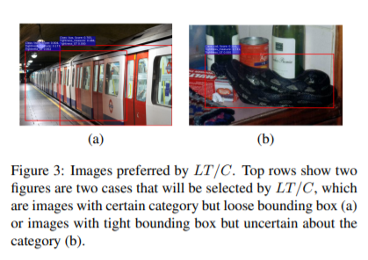
查询策略——Localization Tightess(LT)定义区域候选框的精确程度
02
选择样本：
1. 置信度很高(即预测得很准 Pmax = 1 )，但紧密程度很低( T(Bj) = 0 )
2. 置信度很低(即预测得不准 Pmax = 0 )， 但紧密程度很高( T(Bj) = 1 )
分类不确定性（大）：
定位不确定性（小）：

Slide 17
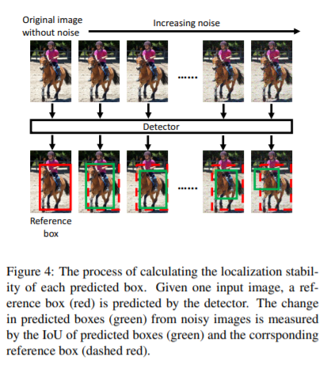
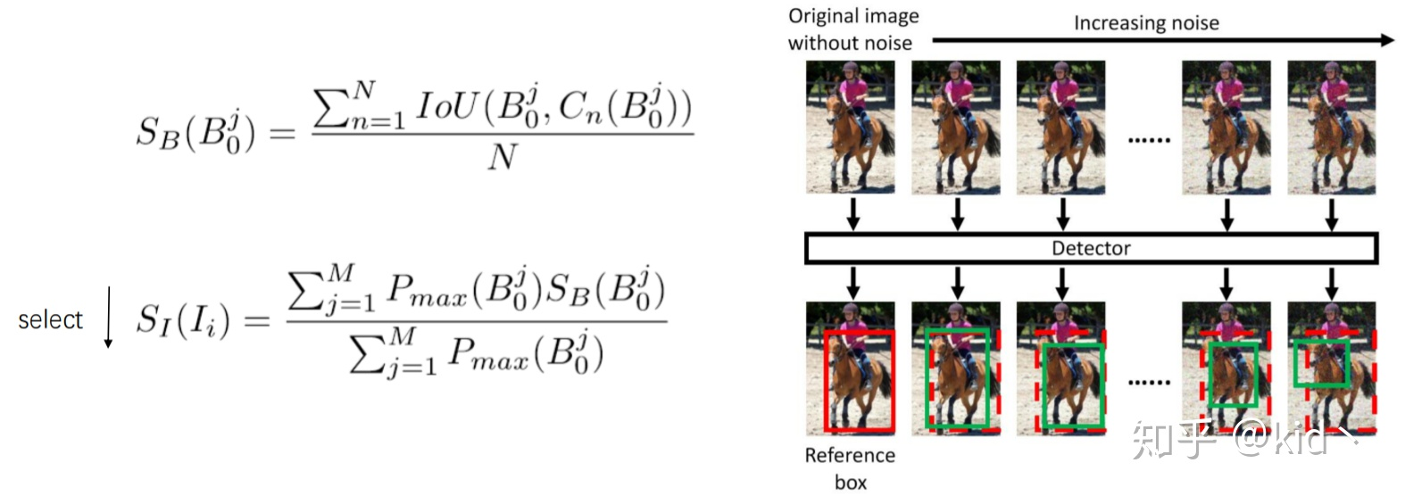
查询策略——Localization Stability(LS)定义区域候选框的精确程度
02
• 若模型对噪声是稳定的，这意味着即使输入的未标记图像被噪声破坏，检测结果也不会发生显著变化，则当前模型已经很好地理解了该未标记图像，因此无需对该未标记图像进行注释。
• 红色框为原图所预测的 bounding box，绿色框为不断增加噪声后模型所预测的bounding box。如果模型能对这张图片学得很好，则红色框和绿色框的变化不会太大；反之，如果模型的预测随噪声的增加发生显著变化，则说明该图片的信息量大需要进行标注。

Slide 18
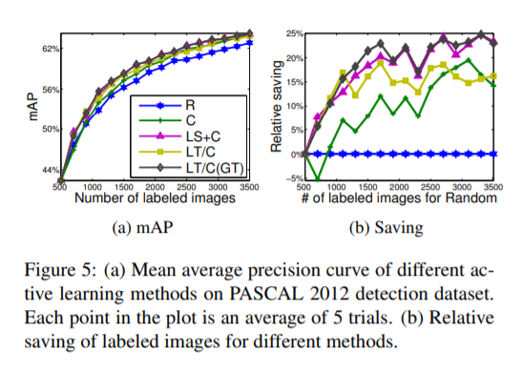
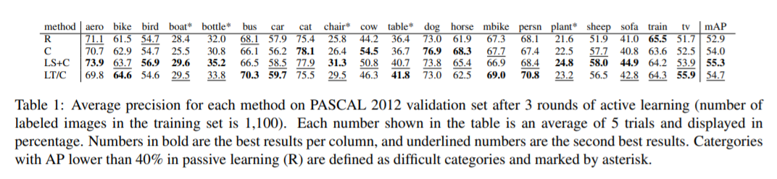
查询策略——Localization Stability(LS)定义区域候选框的精确程度
02

Slide 19
THANK YOU

